Slide 1
オンライン対戦
九九で神経衰弱

Slide 2
基本概要
【目的】
小学生の九九の勉強を少しでも楽しめるようにしたい
神経衰弱のルールでオンライン対戦ゲームを作りたい
※通常の神経衰弱との違い
トランプではなく、計算の「九九」をカードにする
問題カードと答えカードでペアにする
例）「２×３」と「６」がペアになる
【仕様】
ブラウザゲーム：オンライン対戦あり
・練習モード：1人用
・対戦モード：1~6人用：時間制限あり
出題範囲（2の段のみなど）を設定可能

Slide 3
画面概要
【トップ】スタート画面
ゲーム内容を設定してからスタートするための画面
・モード選択：練習/対戦
・問題設定 ：どの段を出題するか、制限時間ありか
・対戦部屋 ：新しく部屋を作る/既にある部屋に参加する
【ゲーム】
・九九で神経衰弱のゲームをする画面
・基本情報（部屋の名前など、ポイントなど）を表示
・ゲーム：計算式カード、答えカードでペアを作る
※問題数は上限を設け、スクロールなしで表示できる量
※練習モード、対戦モードで画面は共通でOK

Slide 4
トップ：練習モードの設定
プレイヤー名
プレイヤー１
練習 | 対戦
☑ 全ての段
☑ 2の段 | ☑ 6の段
☑ 3の段 | ☑ 7の段
☑ 4の段 | ☑ 8の段
☑ 5の段 | ☑ 9の段
スタート

Slide 5
トップ：対戦モードの設定
プレイヤー名
プレイヤー１
練習 | 対戦
参加したい部屋を選ぶ
新しいの部屋を作る
A班 | 3人
てすとグループ | 2人
hogehoge | 1人
プロ部屋 | 2人
部屋名
１０秒 ▼
制限時間
☑ 全ての段
☑ 2の段 | ☑ 6の段
☑ 3の段 | ☑ 7の段
☑ 4の段 | ☑ 8の段
☑ 5の段 | ☑ 9の段
スタート
新しい部屋を作ってスタート

Slide 6
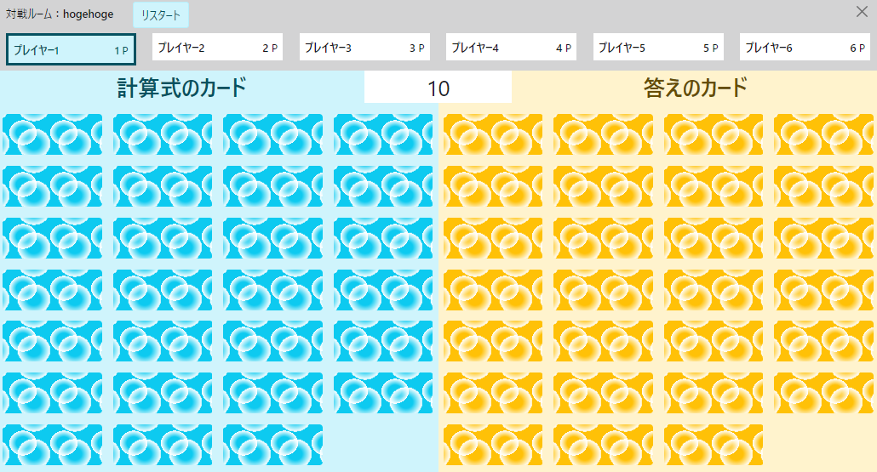
ゲーム画面
ヘッダー領域
・部屋名
・プレイヤー名、ポイント
制限時間
ゲーム領域
・神経衰弱
・スクロールなしで表示できる枚数に制限

Slide 7
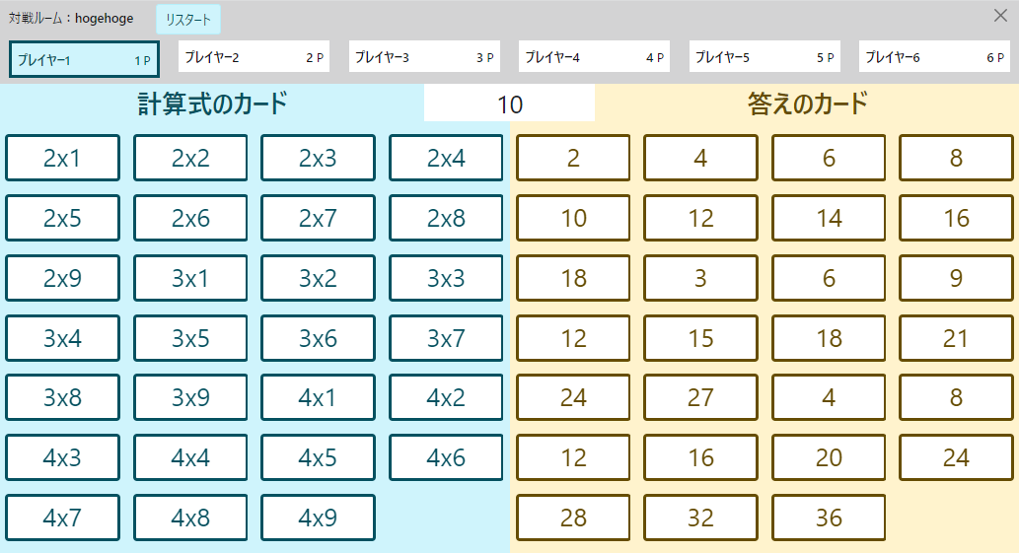
ゲーム画面（中身のサンプル）
・カードはトランプではなく、
計算式と答えのカードでペアを作る
・問題をランダムで作る

Slide 8
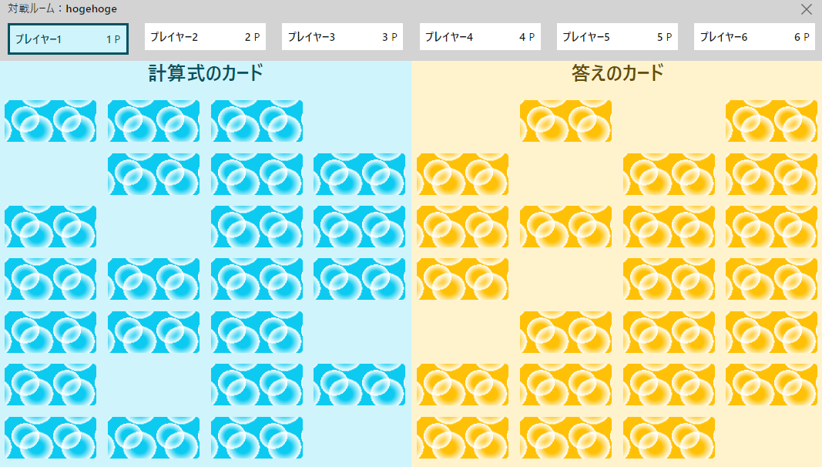
ゲーム画面
１０
・ペアとなったカードを取得して、
画面から減っていく

